Slide 1








Libris
SQL Server 2025 - DP800
Lorenley Rodriguez
Octubre 2026

Slide 2

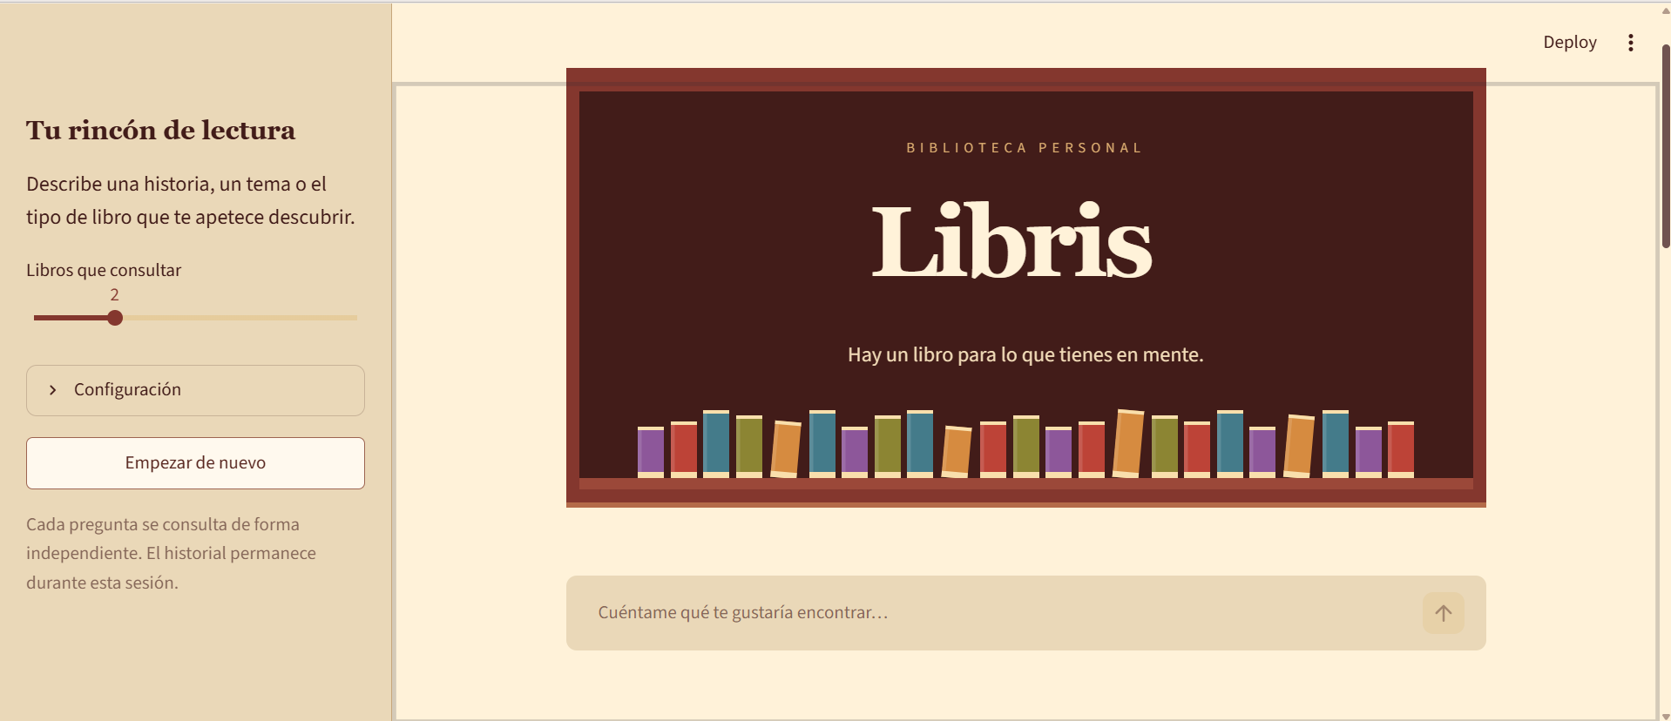

Encontrar un libro sin saber su título
La pregunta parte de una idea. Libris devuelve libros relacionados y muestra sus fuentes

Slide 3



Arquitectura local
Streamlit + Python
01
04
SQL Server 2025
Pregunta, respuesta y evidencias en el navegador
Datos, busquedas y procedimiento RAG
02
05
Caddy
Ollama
Conexión HTTPS entre SQL Server y Ollama
BGE-M3 para vectores y Qwen2.5_3b para respuestas
03
06
Notes:
Note: you can add between 3 and 6 sections, the structure can vary. The numbers have to be kept

Slide 4





Base de datos y seguridad
Catálogo
Actividad
515 libros y 54 socios
Books, Authors y Genres con tablas intermediarias
Members, Loans, Ratings y SearchHistory
Roles y permisos, préstamos de cada socio y email enmascarado
Buscar por palabras y por significado
  Full-Text: Coincidencias de palabras en título y sinopsis
  Vectorial: Semejanza de significado con distancia coseno
  Híbrida: Combina las posiciones de los rankings con RRF

Slide 5






Cómo responde el RAG
01
02
03
04
Pregunta en vector
SQL Server recupera de 1 a 5 libros
Fichas forman contexto
Qwen2.5:3b redacta la respuesta
BGE-M3 representa lo que busca el usuario.
Incluyen título, autor, géneros y sinopsis.
Selecciona los más próximos por distancia coseno.
Las citas permiten revisar los libros utilizados.

Slide 6

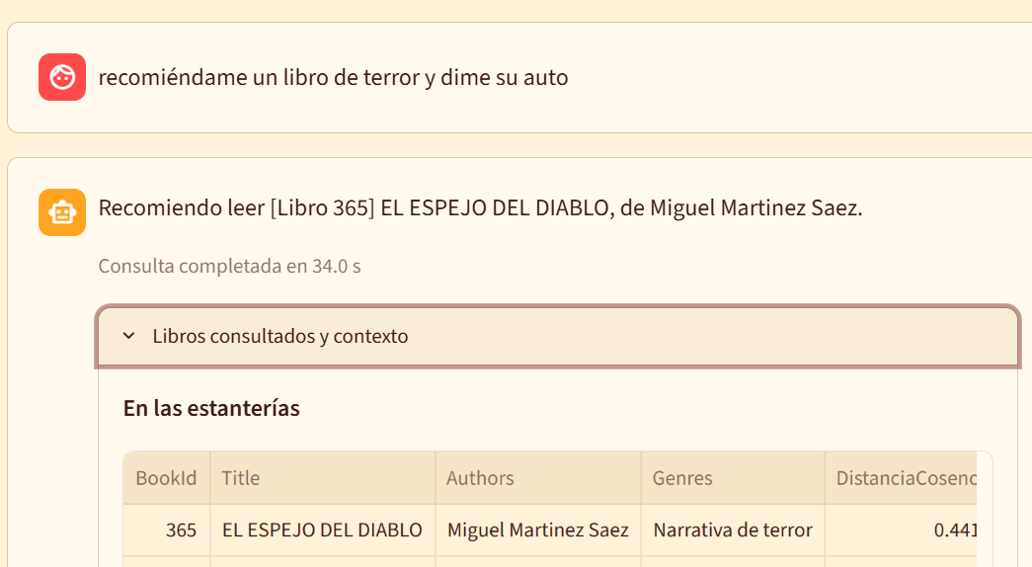

Una recomendación con evidencias
Título y autor del catálogo
Fuentes visibles para comprobar la respuesta

Slide 7


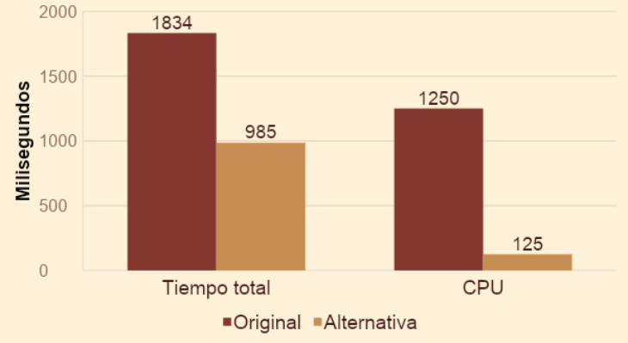

Some library percentages
46,3 %
menos tiempo
90%
menos CPU
Medianas de 5 parejas. Equivalencia comprobada para un socio: 485 resultados

Slide 8

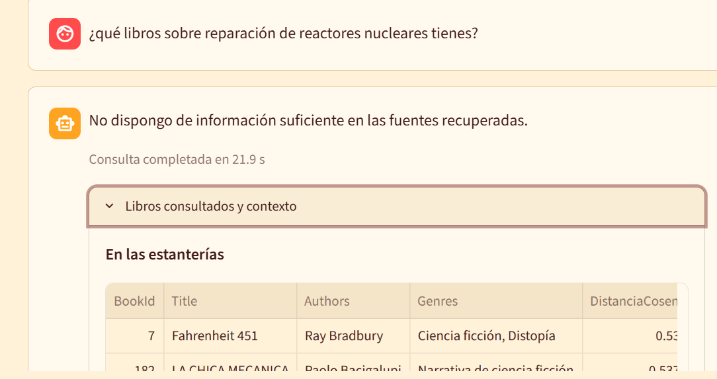
Las pruebas también mostraron límites
Qué funcionó
Recomendaciones con fuentes.
Abstención ante información ajena.

Slide 9

Aprendizajes
SQL Server sostiene la lógica de Libris
Las pruebas permiten explicar tanto las mejoras como los errores.
Datos relacionados, seguridad y búsquedas con IA local.

